Slide 1

景阳，您可信赖的伙伴
浅谈DevOps
——苏新健 20212-08-xx
www.sunell.com.cn
深圳市景阳科技股份有限公司
Notes:
各位领导，各位来宾，景阳的新老朋友们，大家下午好！
欢迎来到景阳科技2014年“分享，共赢”暨Inview平台全国巡展的第一站——深圳的活动现场！
我是景阳科技的副总经理吴玲，很荣幸能和大家一起分享景阳科技的高清视界，同时，景阳希望成为您可信赖的伙伴，期待与您一起开启共赢合作之旅！
PS：分享，完美视界；共赢，成就未来！（可说可不说）

Slide 2

浅谈DevOps
什么是DevOps
什么是 CI / CD /CD
DevOps技术栈与工具
案例讲解
要点巩固

Slide 3

什么是DevOps
思考
软件开发经历那些流程？
※制定计划
※需求分析
※软件设计
※程序编写
※软件测试
※运行维护

Slide 4
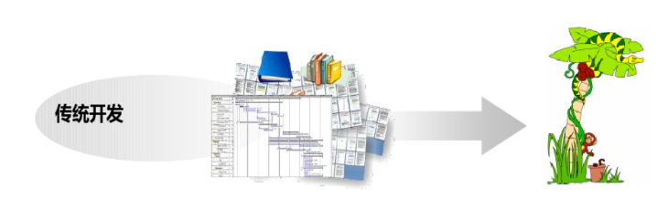
什么是DevOps
瀑布流开发方式
瀑布流开发
最典型的预见性的方法，严格遵循预先计划的需求、分析、设计、编码、测试的步骤顺序进行。步骤成果作为衡量进度的方法，例如需求规格，设计文档，测试计划和代码审阅等等。
优点：
※阶段清晰；
※时间顺序；
※环环相扣；
※黑盒模式
；
缺点：
※要求前提需求分析十分准确，但是往往陷入分析瘫痪；
※某环节卡流程，影响整个开发进度，交付周期长；
※测试、质量把控滞后；

Slide 5

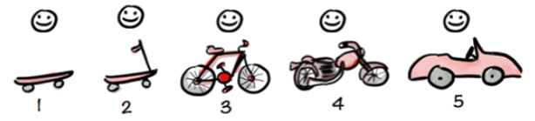
什么是DevOps
敏捷开发方式
敏捷开发
敏捷开发以用户的需求进化为核心，采用迭代、循序渐进的方法进行软件开发。在敏捷开发中，软件项目在构建初期被切分成多个子项目，各个子项目的成果都经过测试，具备可视、可集成和可运行使用的特征。
优点：
※更快交付价值；
※更低的风险；
※持续改进；
※适应需求变化；
缺点：
※迭代版本多，发布新版本需要测试；
※出包次数或部署次数增加额外的工作量；

Slide 6


什么是DevOps
软件开发最高效的组织形式
软件开发最高效的组织形式是“One Man Work”，只有一个人干活，写个小项目，从需求到开发，从测试到部署全部独立完成，非常高效。
然而随着业务的增长，项目开始变得庞大，变成团队，出现了分工，出现了产品经理，项目经理，开发，数据，测试，运维等角色。
如何解决不同角色矛盾，
保持高效？

Slide 7
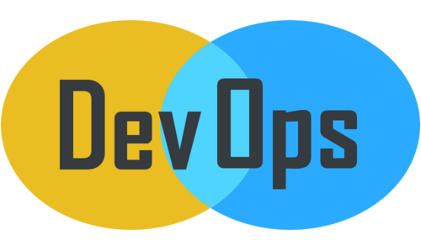
什么是DevOps
DevOps
Wiki: DevOps（Development和Operations的组合词）是一种重视“软件开发人员（Dev）”和“IT运维技术人员（Ops）”之间沟通合作的文化、运动或惯例。通过自动化“软件交付”和“架构变更”的流程，来使得构建、测试、发布软件能够更加地快捷、频繁和可靠。可以理解也是一种开发模式

Slide 8
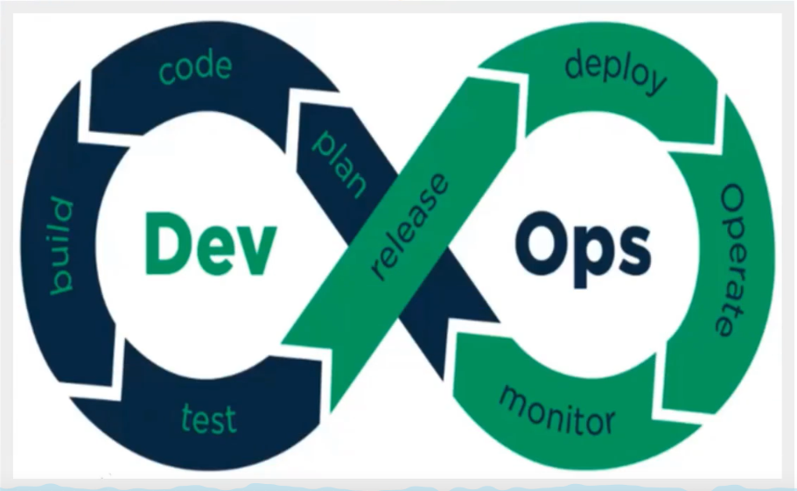
什么是DevOps
DevOps的流程结构
开发Dev
※plan ：开发设计，上线需求；
※code：开发人员编码实现需求；
※build：开发人员构建软件环境；
管理Ops
※test：测试；
※release：发布版本；
※deploy：部署软件程序；
※operate：运维；
※monitor：监控；

Slide 9
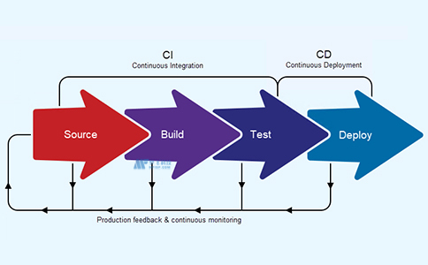
什么是DevOps
DveOps概念
三大原则：
※流动原则（效率)；加速从开发、运维到交付给客户的流程；
※反馈原则（质量 )；使得工作从右到左每个阶段能够快速、持续反馈；
※持续学习与实验原则；采用科学的工作方式，将对组织的改进和创新作为工作的一部分；

Slide 10
浅谈DevOps
什么是 CI / CD /CD
DevOps技术栈与工具
什么是DevOps
案例讲解
要点巩固

Slide 11
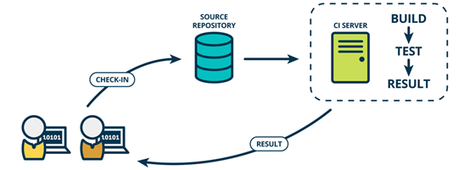
什么是 CI / CD /CD
CI：持续集成
CI（continuous integration)持续集成 （代码写好存盘提交后，后续的构建能够自动化执行，再被测试工具部署到测试环境中进行测试，将所有步骤自动完成。一但出现问题打回重新处理）

Slide 12
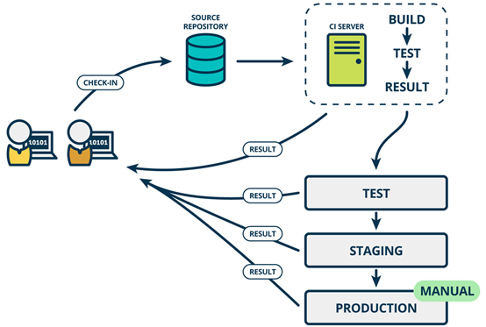
什么是 CI / CD /CD
CD：持续交付
CD： （continuous delivery)持续交付，（交付给运维进行部署，测试完成后打包到可以被运维拿到的共享文件服务，仓库当中。让运维工程师能从中得到打包好的构建好的产品）

Slide 13
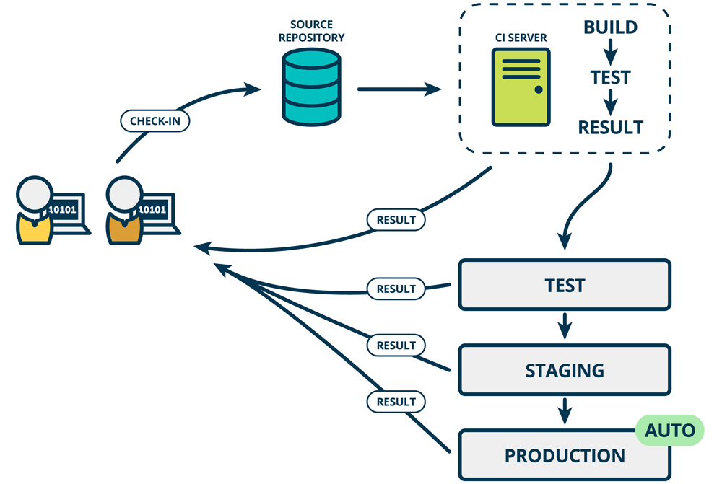
什么是 CI / CD /CD
CD：持续部署
CD： (continuous Deploy)持续部署（交付完成后进行部署，自动将包拖出来，触发任务自动发布到线上）

Slide 14
浅谈DevOps
什么是DevOps
什么是 CI / CD /CD
DevOps技术栈与工具
案例讲解
要点巩固

Slide 15
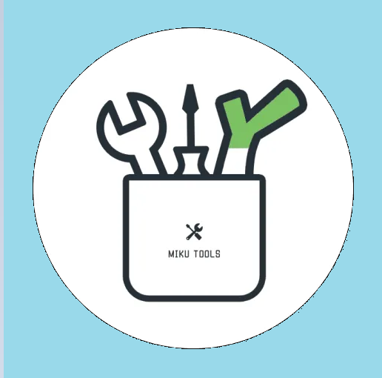
DevOps技术栈与工具
DevOps的工具
DevOps 兴起于2009年，近年来由于云计算，互联网的发展。促进了 DevOps的基础设施以及工具链的发展，涌现了一大批优秀的工具，这些工具涵盖各个领域。帮助 DevOps 实现落地。
工具类：
※版本控制工具；
※容器管理工具；
※应用程序性能监控工具；
※部署和服务器监控工具；
※ .配置管理工具；
※ CI/CD自动化工具
※测试自动化工具
※无代码测试自动化工具

Slide 16
DevOps技术栈与工具
DevOps的工具
例如：Github/Gitlab、Git/svn、Docker、Jenkins、HudSon、Maven/Nexus 、Ansible(puppet)、ELk 等
开发人员只需要修改代码，并将其上传到仓库。剩下的事全部由 DevOps 持续集成自动完成。

Slide 17
DevOps技术栈与工具
DevOps的工具
开发 — devops — 测试 — 上线 ---- 监控 ---- 运维 。这一套自动化实现，不需要你手动操作，就叫 DevOps落地。
实现这些你必须的会很多可以实现 DevOps 的应用软件。

Slide 18
浅谈DevOps
什么是DevOps
是 CI / CD /CD
DevOps技术栈与工具
案例讲解
要点巩固

Slide 19
案例讲解
景阳ERP项目

Slide 20
案例讲解
Qt测试例子

Slide 21
浅谈DevOps
什么是DevOps
什么是 CI / CD /CD
DevOps技术栈与工具
案例讲解
要点巩固

Slide 22
要点巩固
要点巩固
传统模式 👉 敏捷模式 👉 DevOps 模式
​ 开发团队需要与运维团队进行了大规模的"交接"。运维团队负责执行一系列“部署”活动，将软件代码转移到生产环境。并负责后续的系统稳定运行。生产环境的基础设施与开发或者测试不同。需要额外的检查和平衡，以确保它的一切功能正常。
DevOps 这种软件开发方法，涉及到软件整个开发生命周期，这些活动只能在 DevOps中实现，而不是传统与敏捷。
DevOps 是在较短的开发周期内开发高质量软件的首选方法，同时可以提高客户满意度。

Slide 23
要点巩固
要点巩固

